Slide 1
AVANCES DE TESIS
SEMANA 27/JUNIO/2025

Slide 2
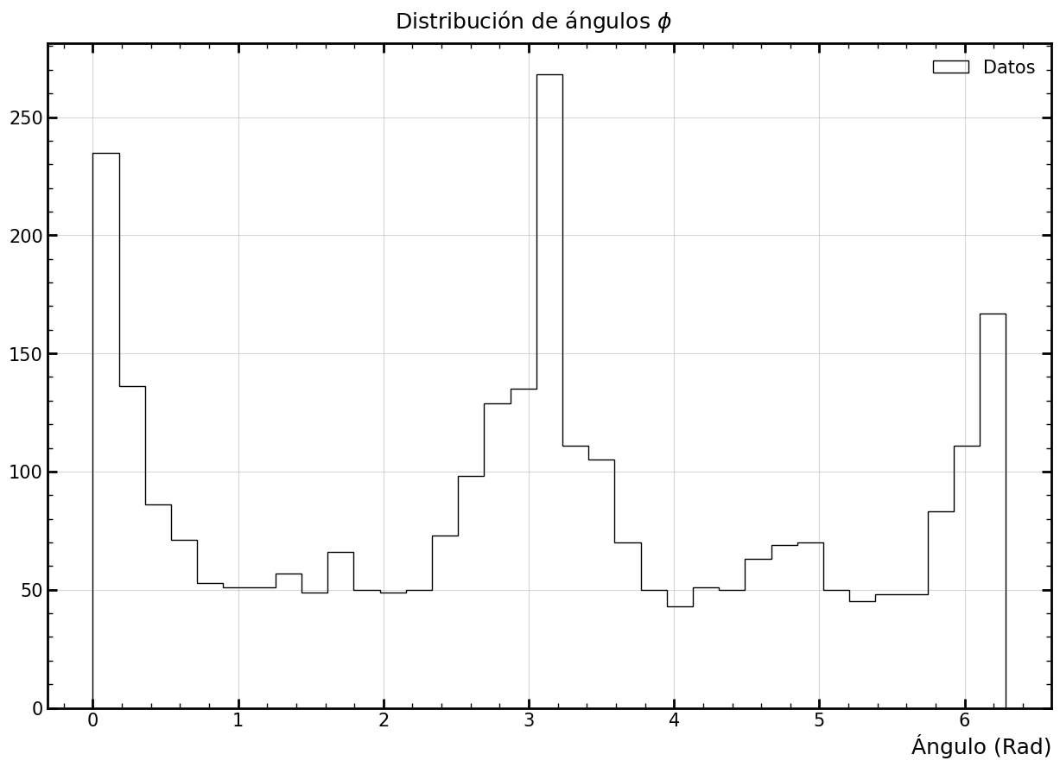
Abajo se muestra el último espectro de ángulos ɸ que se obtuvo. Para obtenerlo se aplican todos los parámetros del filtro hasta el momento, salvo por el dEdL.

Slide 3
Claramente debe haber algun error para los ángulos de 0, π y 2π ya que es aquí donde el espectro pierde su suavudad. Como no se sabe donde puede estár el error se opto por poder visualizar las trazas en estas zonas.

Slide 4
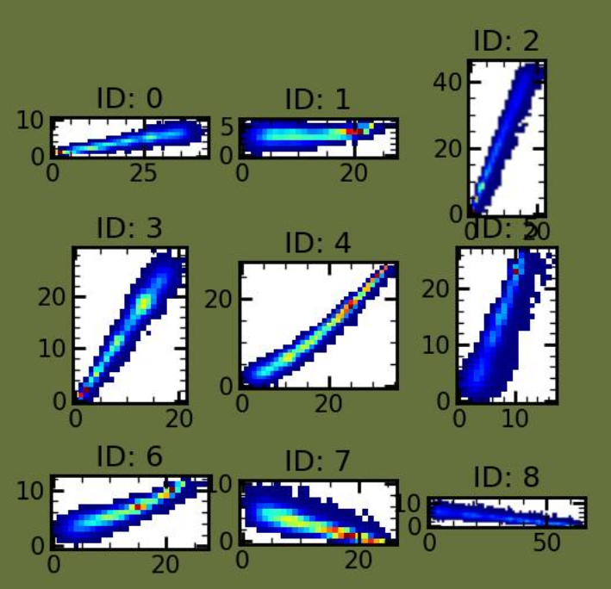
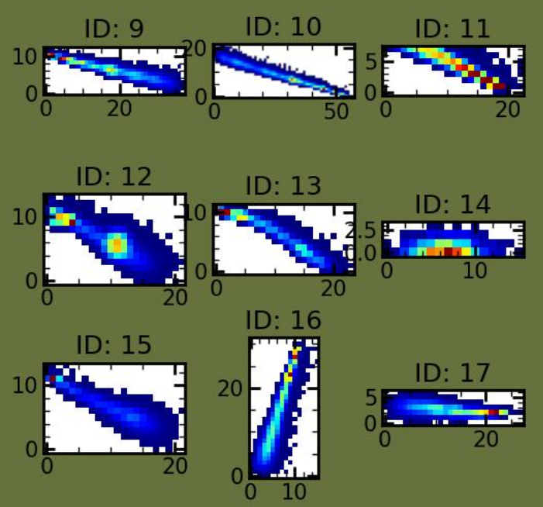
Para ello se implementó la creación de PDFs donde se muestran las trazas de cada muon, y usando la biblioteca de Pandas en Python se puede visualizar solo aquellos que tengan un ángulo ɸ en las zonas deseadas. Abajo se muestra un ejemplo.

Slide 5
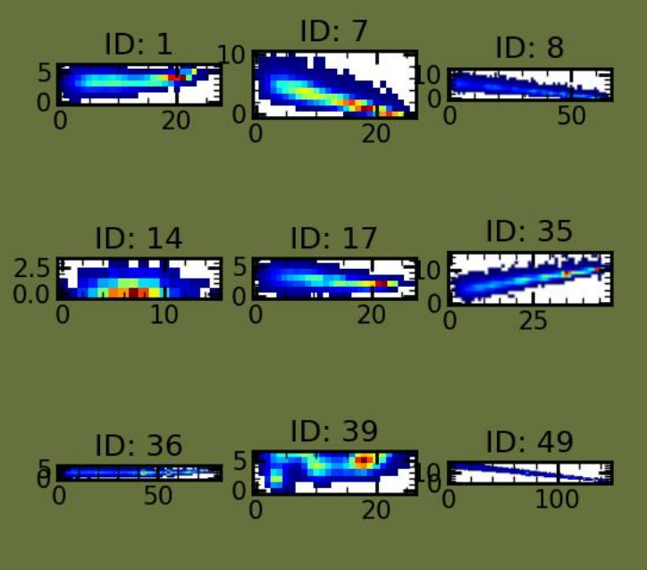
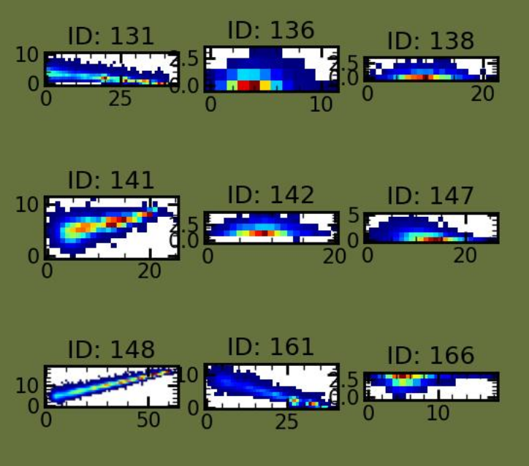
Abajo se muestran ejemplos de trazas con ángulos ɸ entre 165° y 195°. Se pueden apreciar trazas que no corresponden a muones y por alguna razón se les asgina un ángulo cercano a 180°.

Slide 6
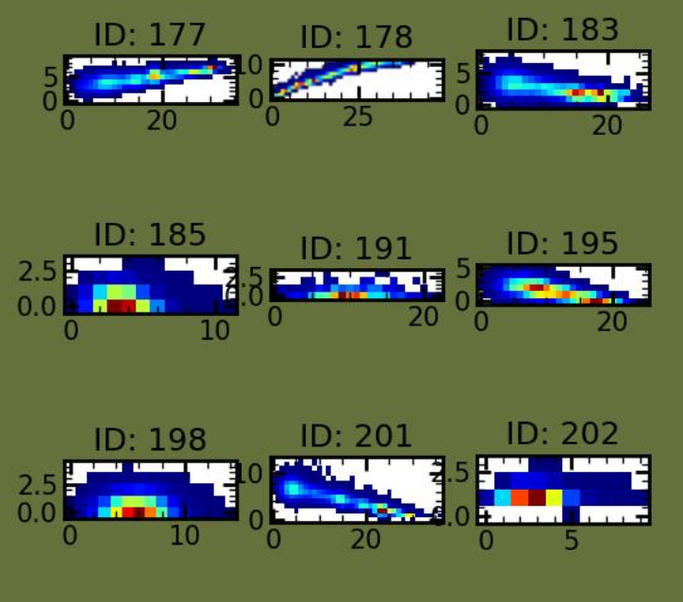
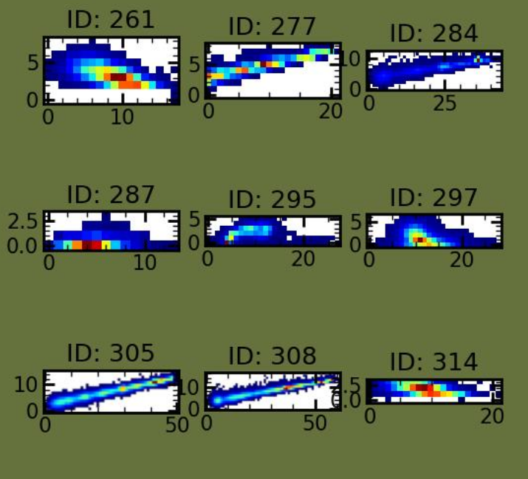
Y aparentemente son muchas trazas con esas características, por lo que esto está afectando a las distribuciones.

Slide 7
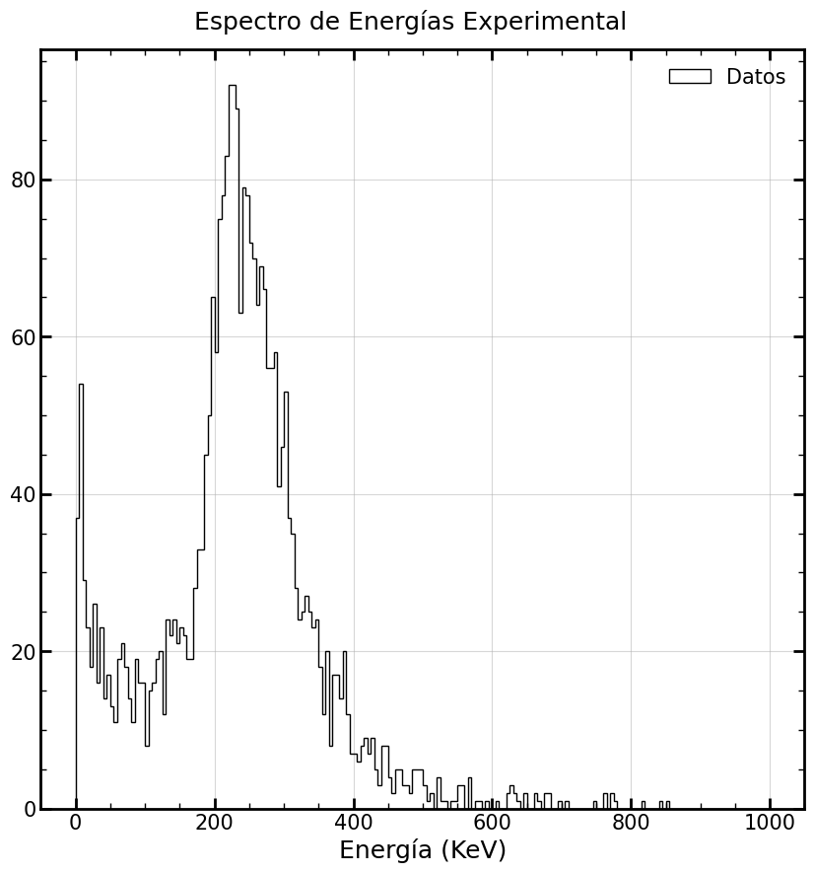
Se decidió agregar el filtro de dEdL por lo que se realizaron distintas corridas para valores desde 100 hasta 1400 KeV/cm. Sin embargo esto tambien afecta la distribución de energía, a continuación se muestran algunas.
DEdL=0 KeV/cm .

Slide 8
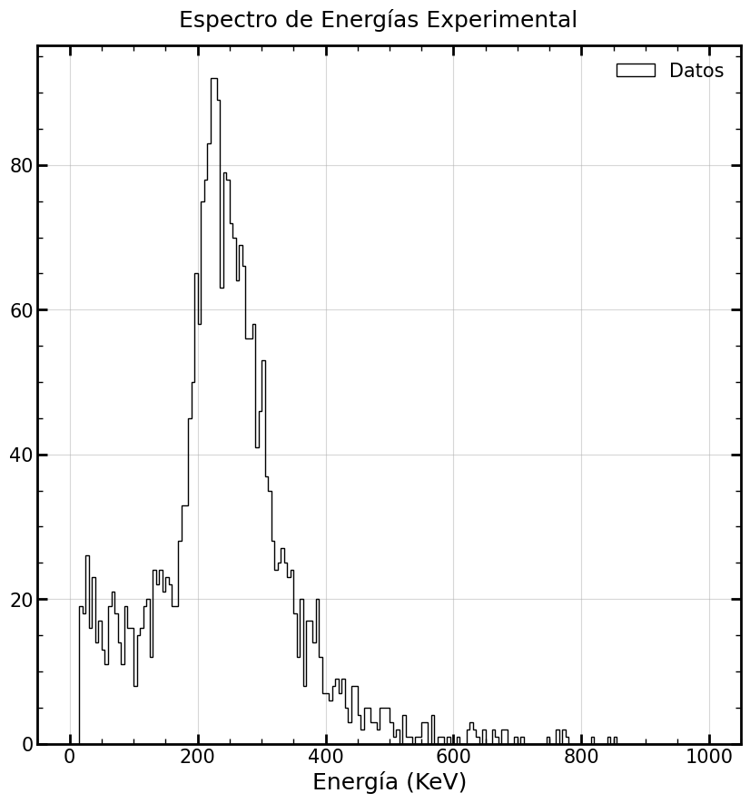
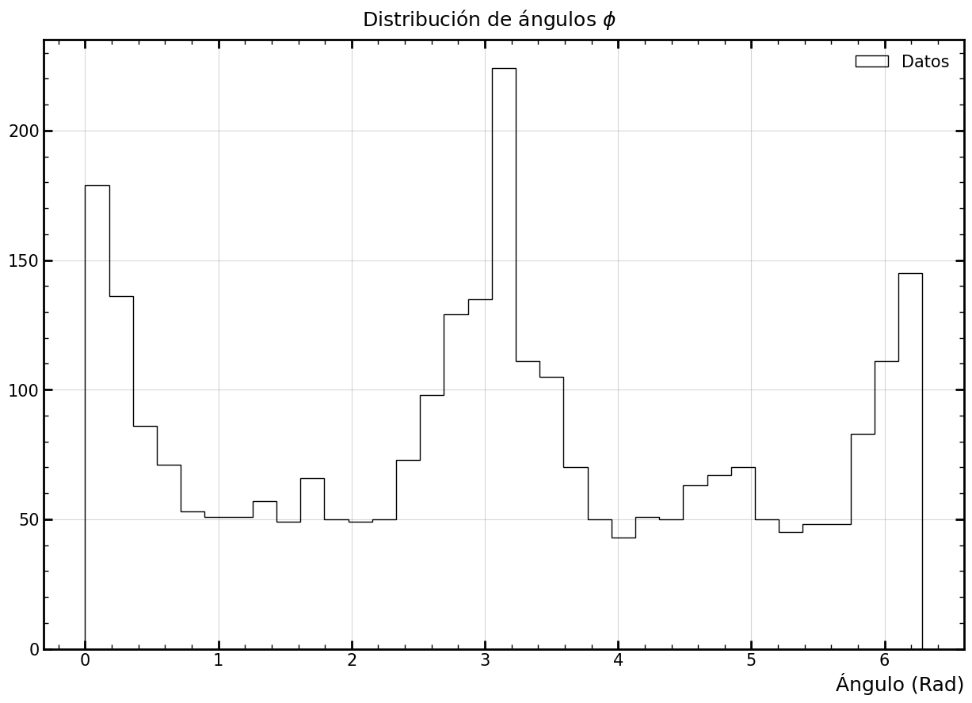
DedL= 200 KeV/cm

Slide 9
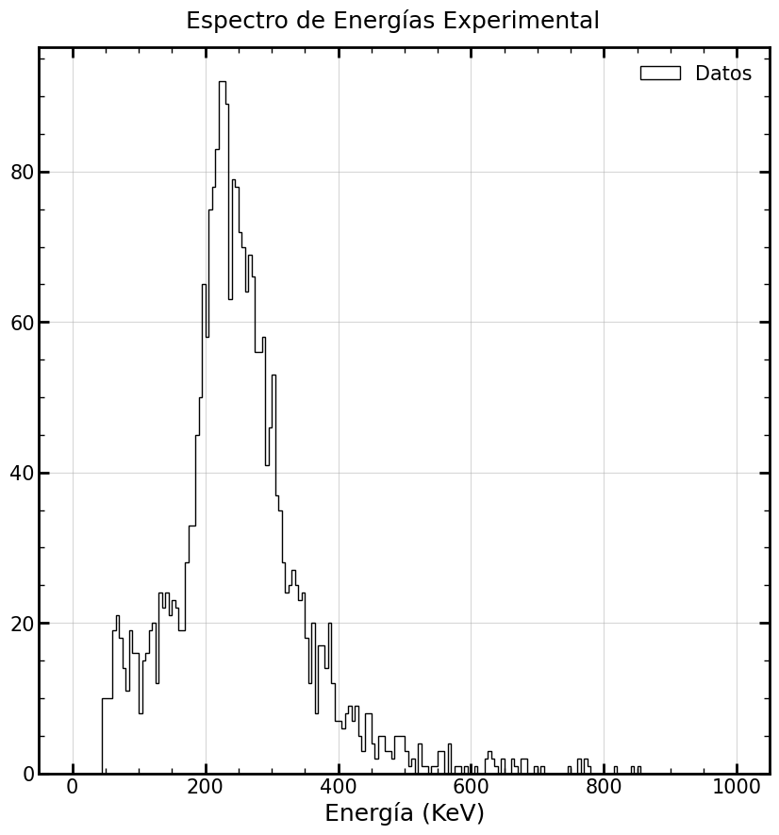
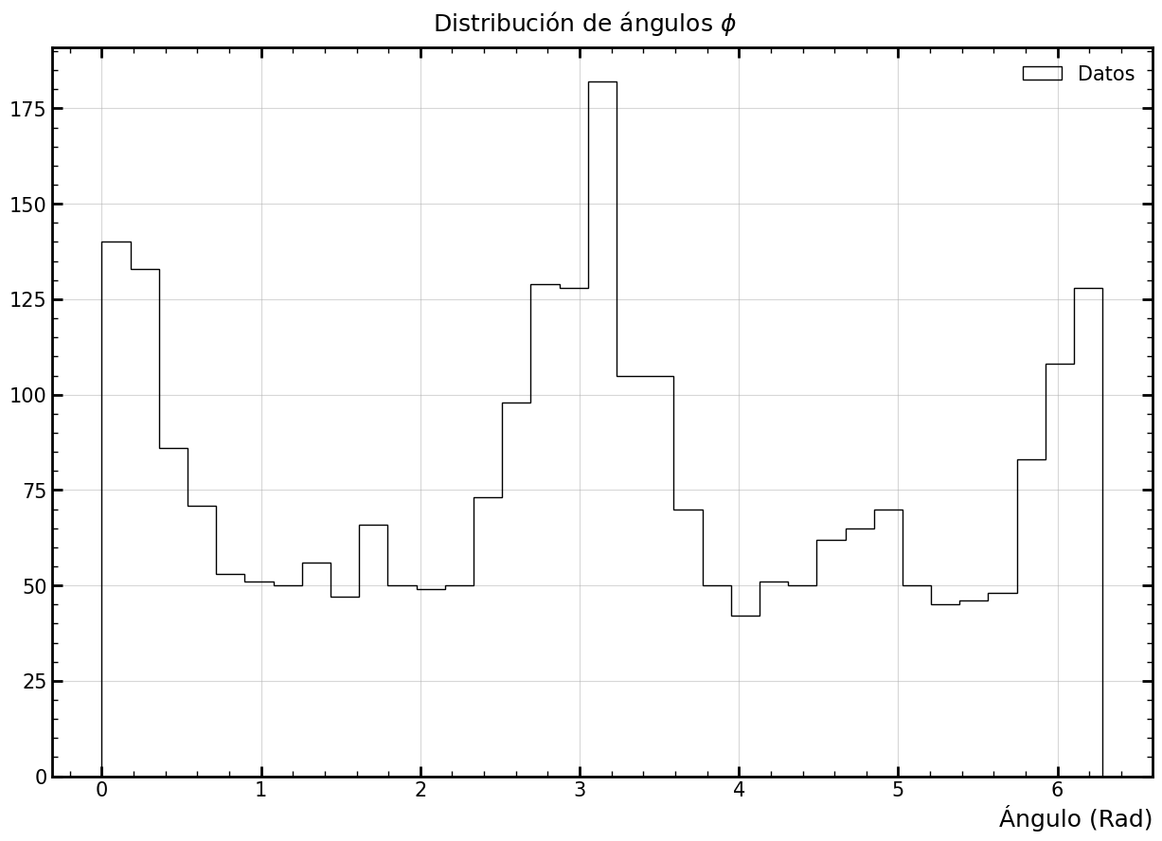
DedL= 600 KeV/cm

Slide 10
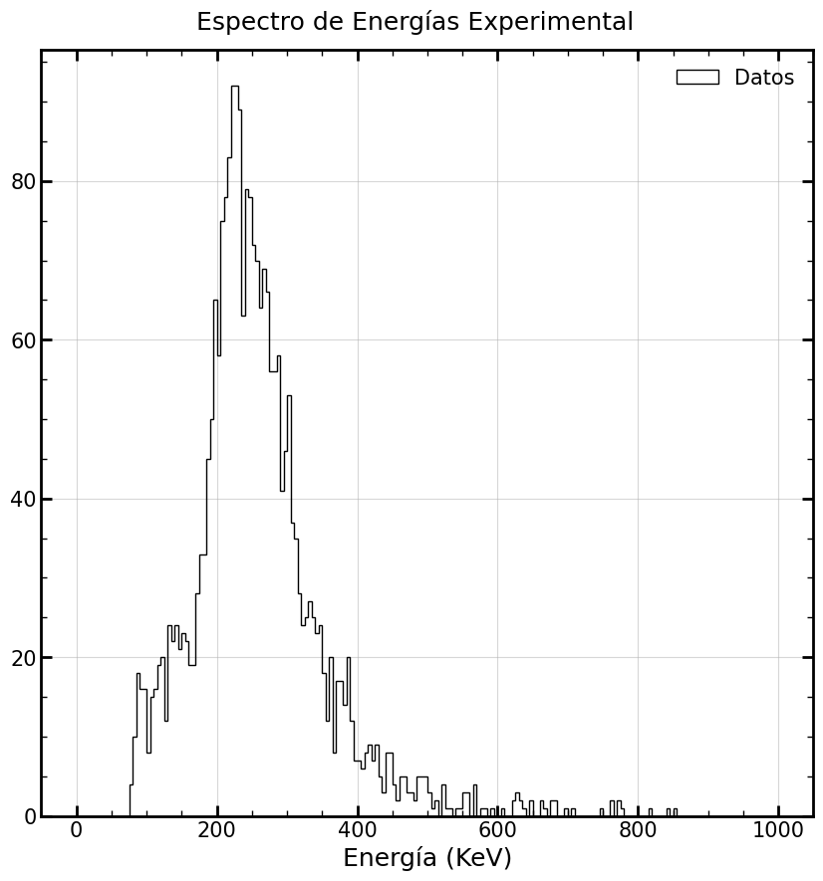

DedL= 800 KeV/cm

Slide 11
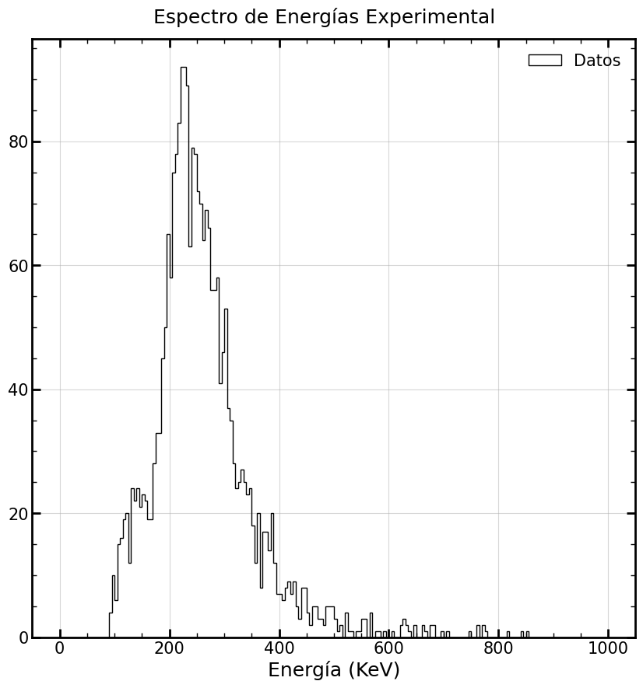
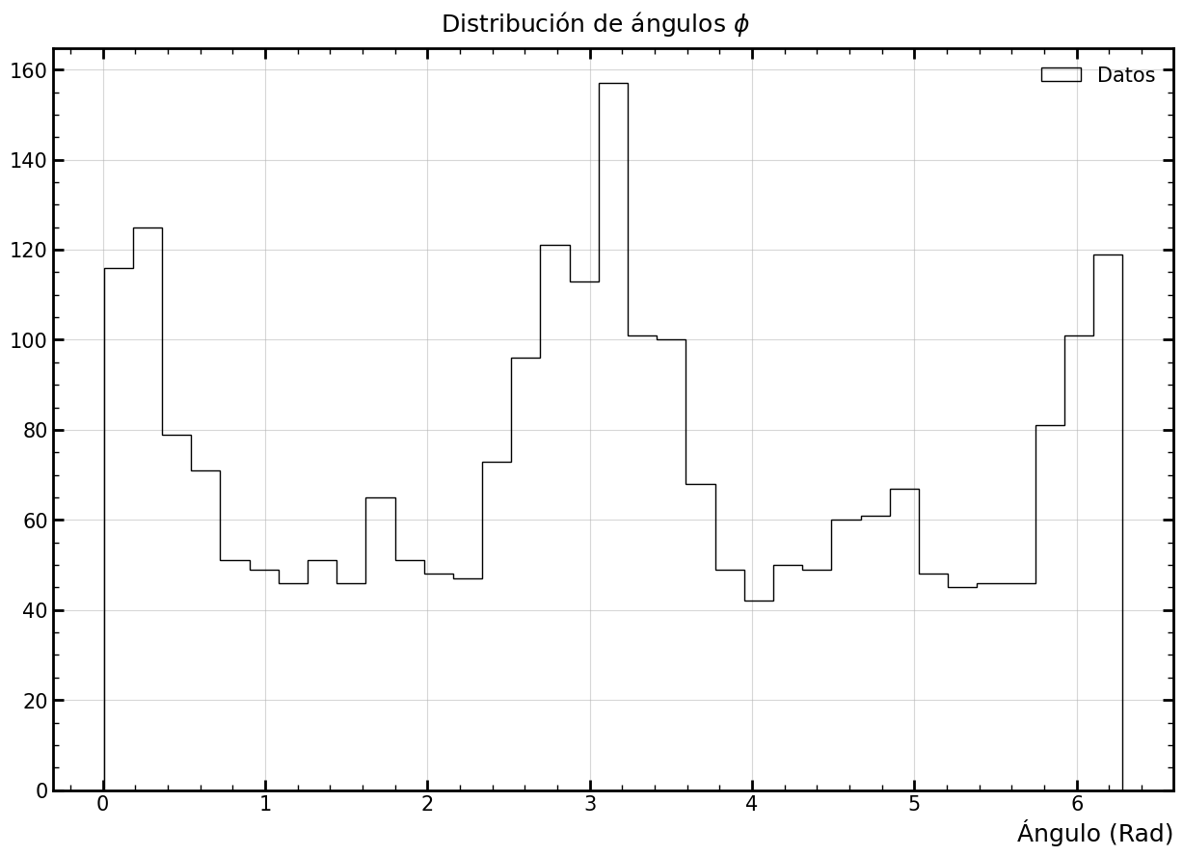
DedL= 1200 KeV/cm

Slide 12

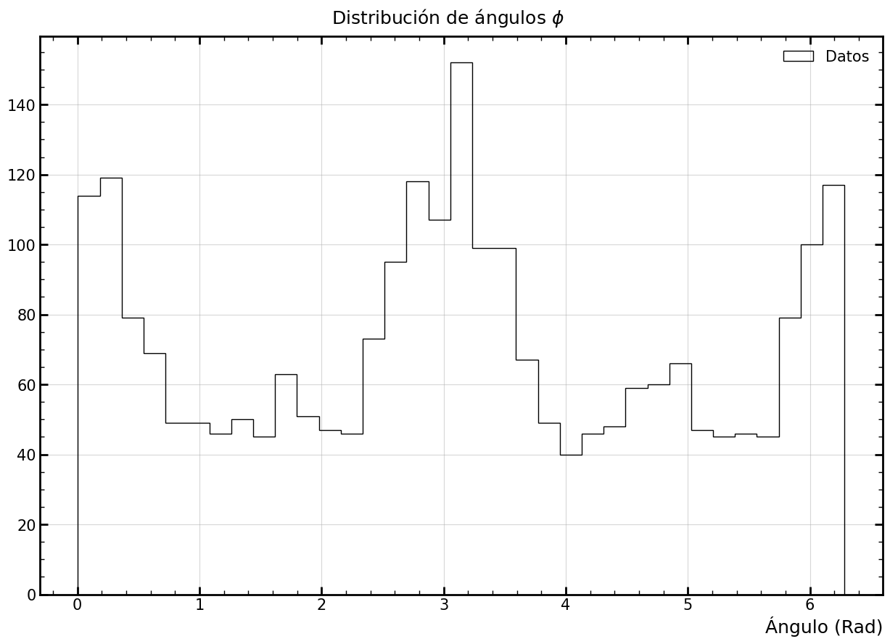
DedL= 1400 KeV/cm (el valor de corte que se obtuvo con la simulación PP es de 1456 KeV/cm).

Slide 13
Evidentemente la estadistica disminuyó pero ese cambio es mas notorio en las zonas de interes.

Slide 14
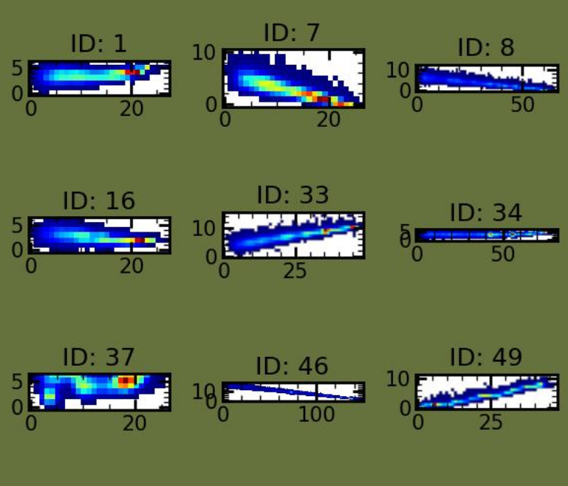
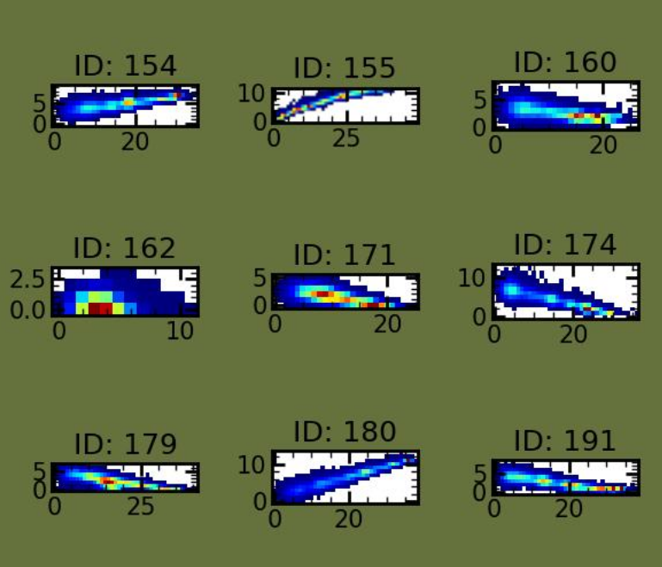
Aunque el número de trazas que no son muones disminuye considerablemente, aun hay algunas que no corresponen muones y que seguirán afectando los espectros. Se debe seguir mejorando el filtro.

Slide 15
Debido a que el filtro parece no funcionar completamente se optará por selecionar trazas de muones (con ayuda de los PDFs) para así solo utilizar aquellos que realmente correspondan a muones. Con ellos se trabajará en el modelo de difusión.

